Slide 1
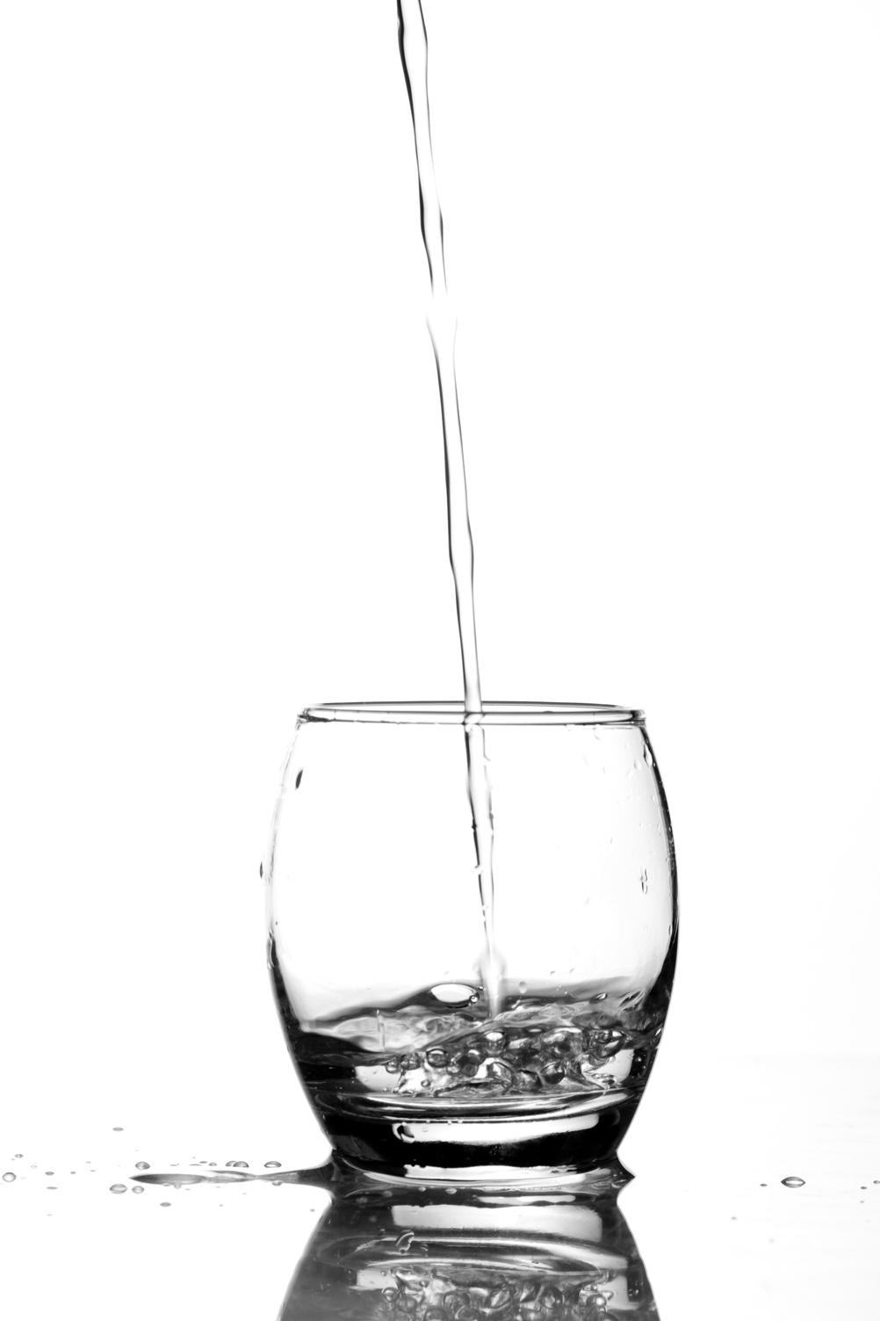

AULA 2
CADÊ
A DE BEBER?
SEQUÊNCIA DIDÁTICA 3
Guardiões do Planeta Azul: Missão H20

Slide 2
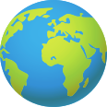
PLANETA AZUL
O volume total de água na Terra não muda. Não aumenta nem diminui, é sempre o mesmo.
A água ocupa aproximadamente 70% da superfície do nosso planeta.

Slide 3

PLANETA AZUL
Mas você deve estar se perguntando:
Se a água está por toda parte, compondo oceanos, mares, rios, riachos, nascentes, poços, na atmosfera, nas nuvens, na chuva, na neve, granizo, geleiras...
Por que falam que a água pode acabar?

Slide 4
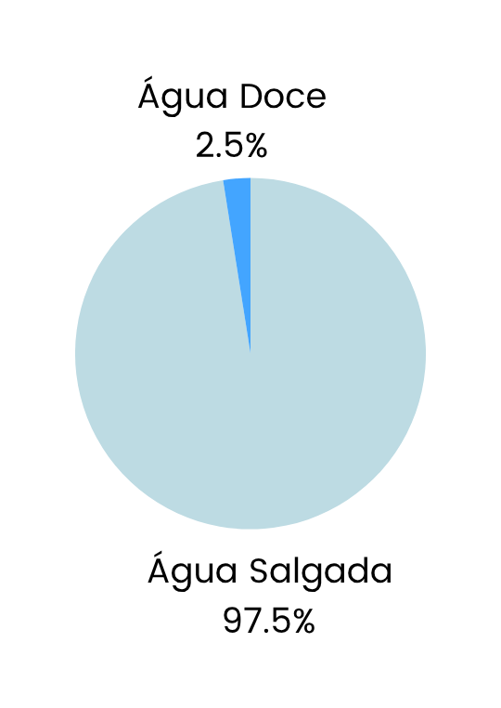
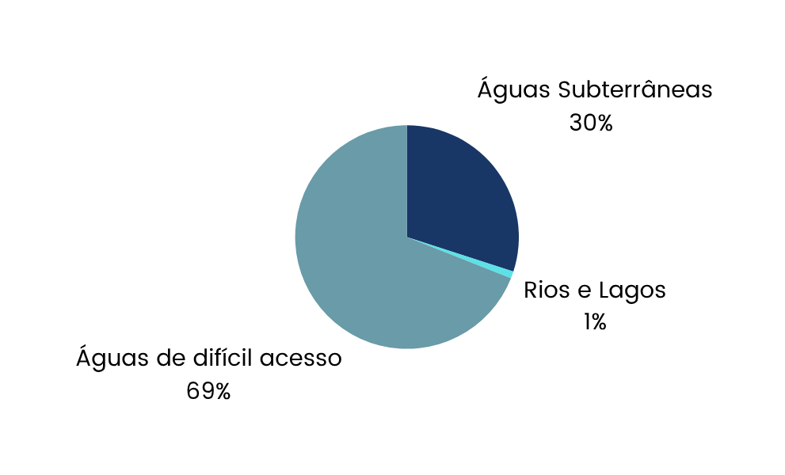
Água no mundo
(armazenadas em aquíferos)
(geleiras e calotas polares)

Slide 5
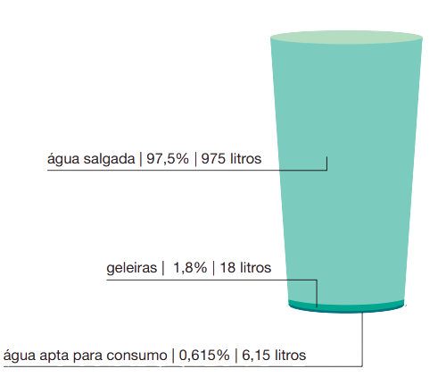
Água no mundo
Na prática, se resumíssemos toda a água do Planeta em 1.000 litros, veja como ficaria a proporção:
Imagem: Silvia Czapsk, 2008.

Slide 6
Água no Brasil
Mas a disponibilidade desses recursos não é uniforme.
Mais da metade da água doce disponível no país (73%) encontra-se na bacia Amazônica que é habitada por menos de 5% da população. Apenas 27 % dos recursos hídricos brasileiros estão disponíveis para as demais regiões, onde residem 95% da população do país.
O Brasil é um país privilegiado quanto ao volume de recursos hídricos que possui, pois abriga 13,7% da água doce do mundo.
É o país com a maior reserva de água doce do mundo,

Slide 7

Bacias Hidrográficas
Quando chove, nem toda água entra no solo. Uma parte dela escorre pela terra, formando pequenos riachos, córregos, rios e, por fim, deságua em lagos ou no mar.
Mas essa água não corre de qualquer jeito. Ela segue caminhos naturais definidos pelas formas do relevo (como morros, vales e montanhas).
Então, uma bacia hidrográfica é uma área da superfície terrestre que alimenta uma rede de rios.

Slide 8
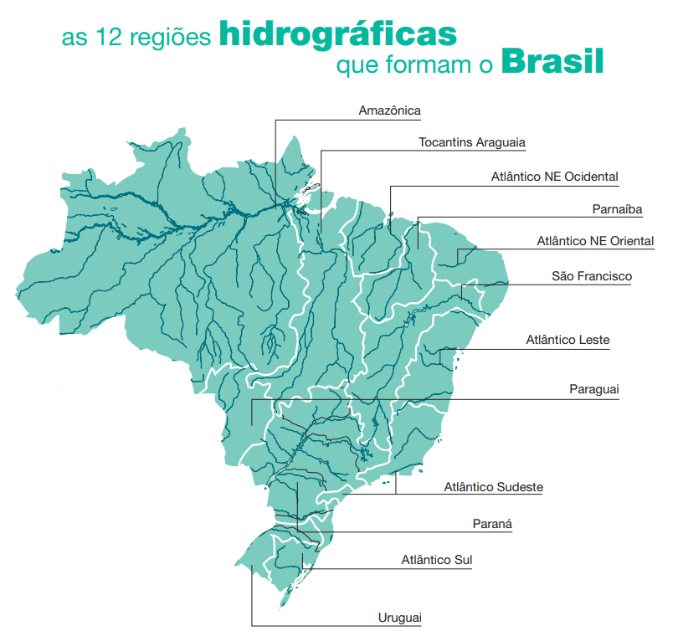
Imagem: MEC; Demien, 2005.
As 12 regiões hidrográficas que formam o Brasil

Slide 9
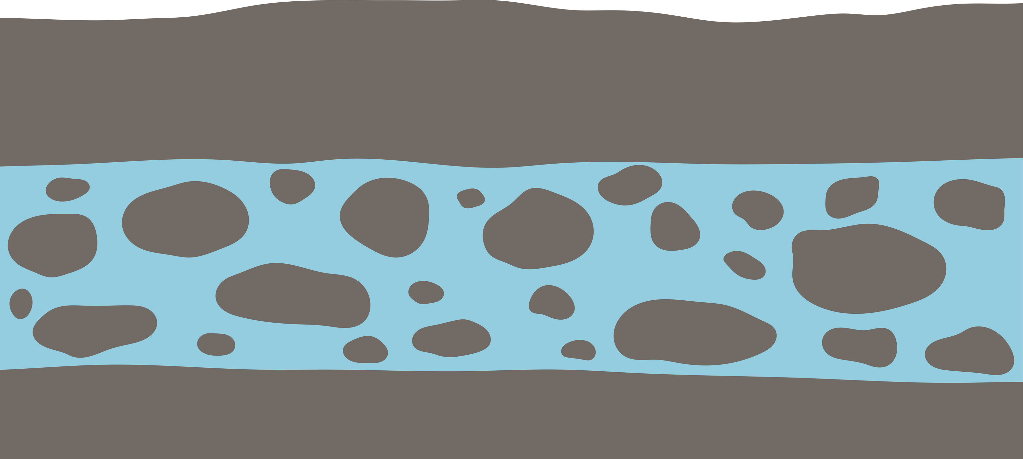

Um dos maiores aqüíferos do mundo
Um aquífero é como um grande reservatório de água que fica debaixo da terra. Imagine uma esponja gigante feita de pedras e areia, cheia de água entre os espaços. É isso que acontece no solo: quando chove, parte da água desce pelo chão e fica guardada nessas camadas subterrâneas.
No Brasil, estão situados cerca de 70% de um dos maiores reservatórios de água subterrânea do mundo: o Aqüífero Guarani, que dividimos com o Paraguai, Argentina e Uruguai. No país, abrange os estados de Goiás, Mato Grosso do Sul, Minas Gerais, São Paulo, Paraná, Santa Catarina e Rio Grande do Sul.
Por não podermos enxergar a água debaixo do solo, ela pode se tornar poluída sem que percebamos, até que seja tarde para reverter o dano.

Slide 10
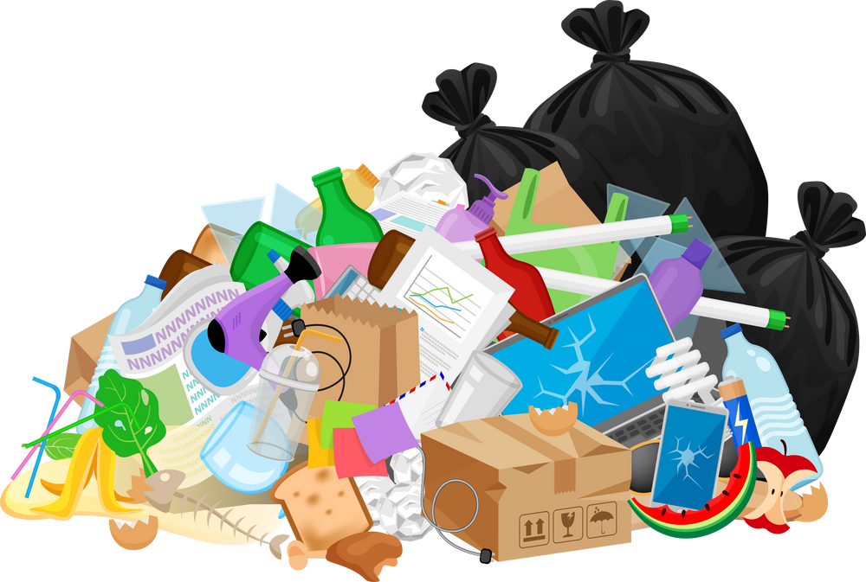
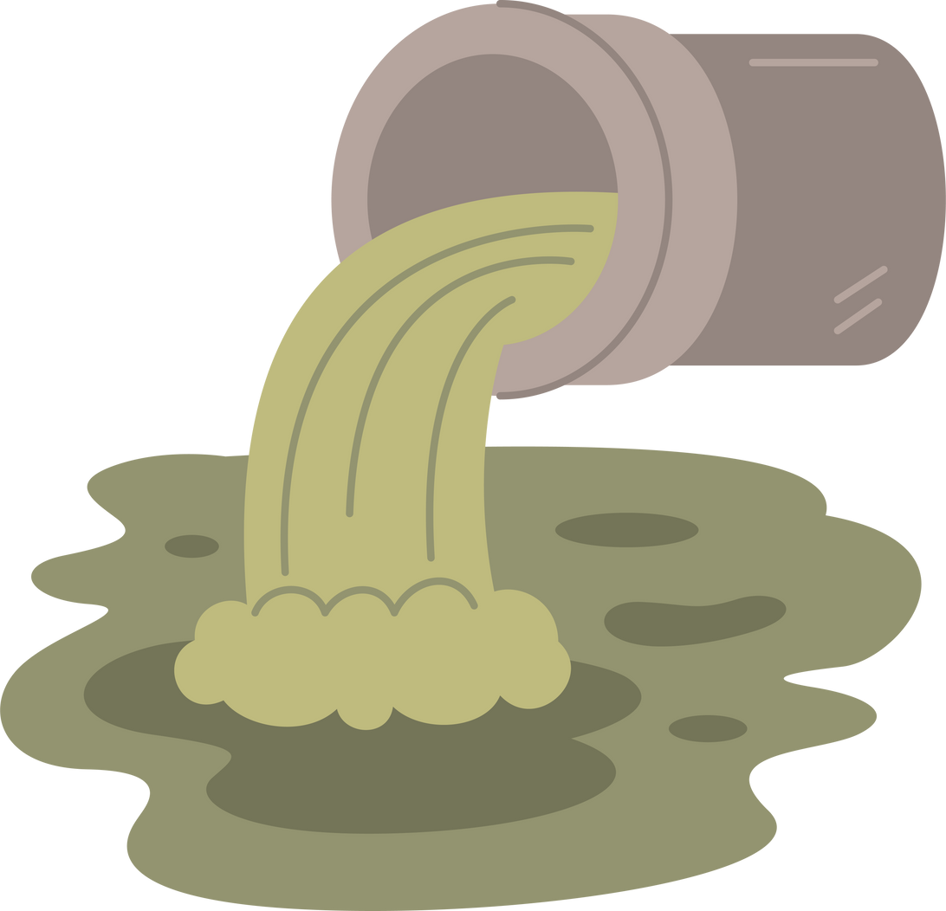
O Que os Olhos Não Veem... A Água Sente!
Por não podermos enxergar a água debaixo do solo, ela pode se tornar poluída sem que percebamos, até que seja tarde demais para reverter o dano!
Isso acontecer pela contaminação por coisas que entram no solo e chegam até a água, como por exemplo:
Lixo jogado no chão
Produtos químicos nas plantações
Esgoto sem tratamento
Óleo e combustíveis

Slide 11

E a água potável?

Slide 12
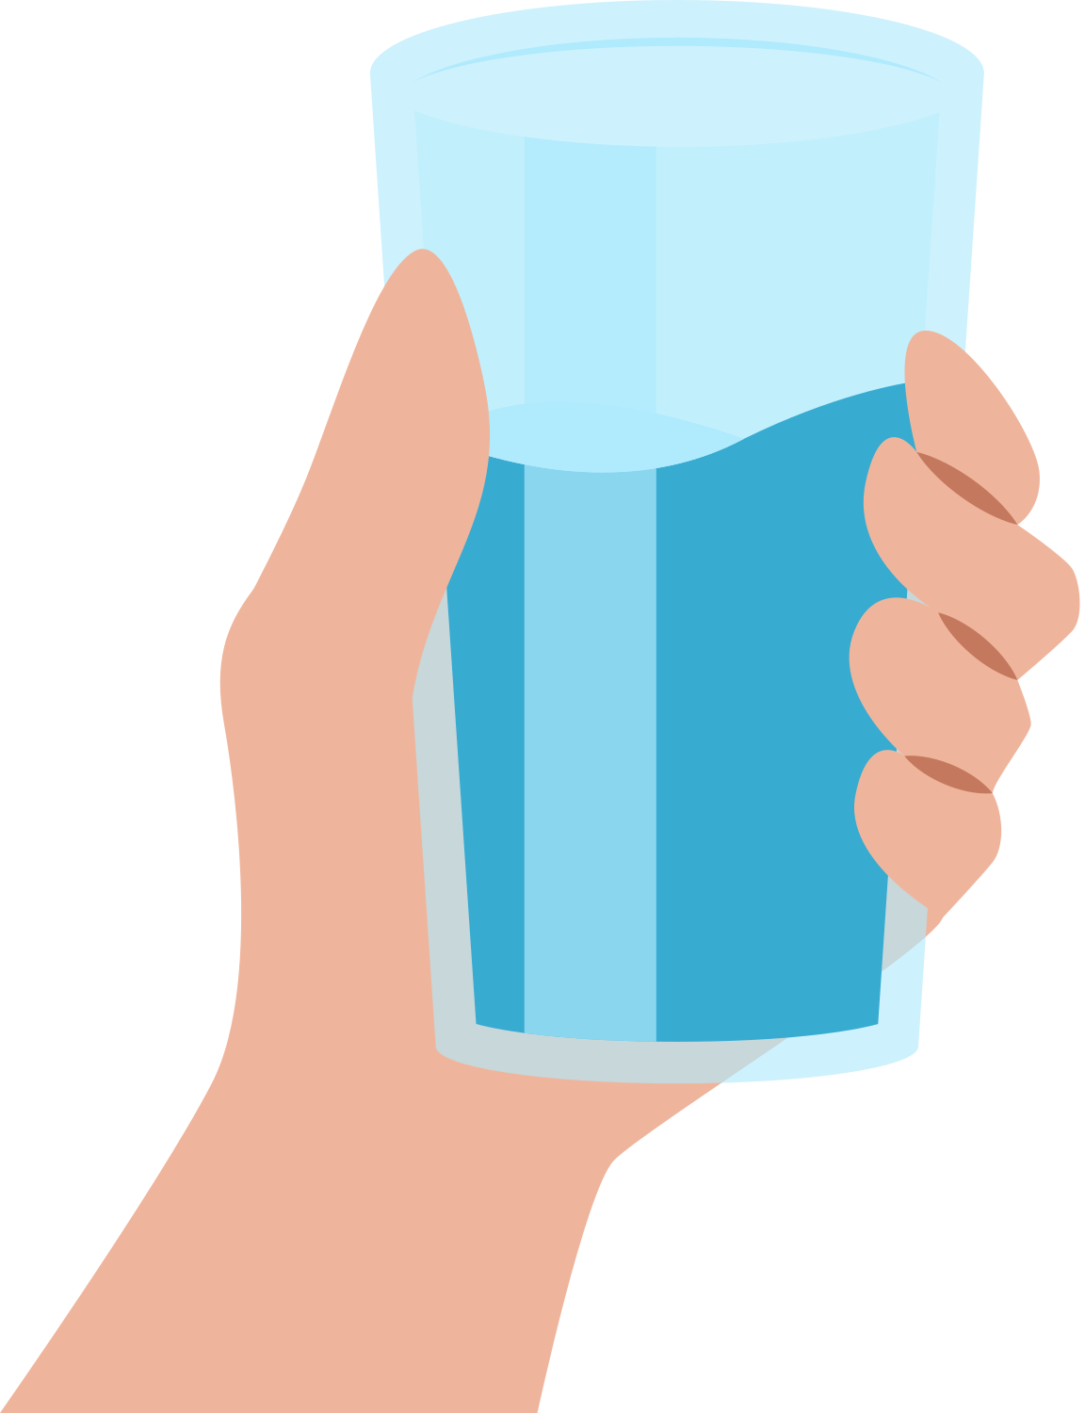
O que é água potável?
A água potável é aquela que pode ser consumida com segurança, ou seja, está livre de substâncias e organismos que possam causar doenças. Além disso, não possui cor, gosto ou cheiro.
Normalmente, águas de rios e lagos não são próprias para consumo humano, sendo fundamental que passem por processos específicos em estações de tratamento de água.

Slide 13
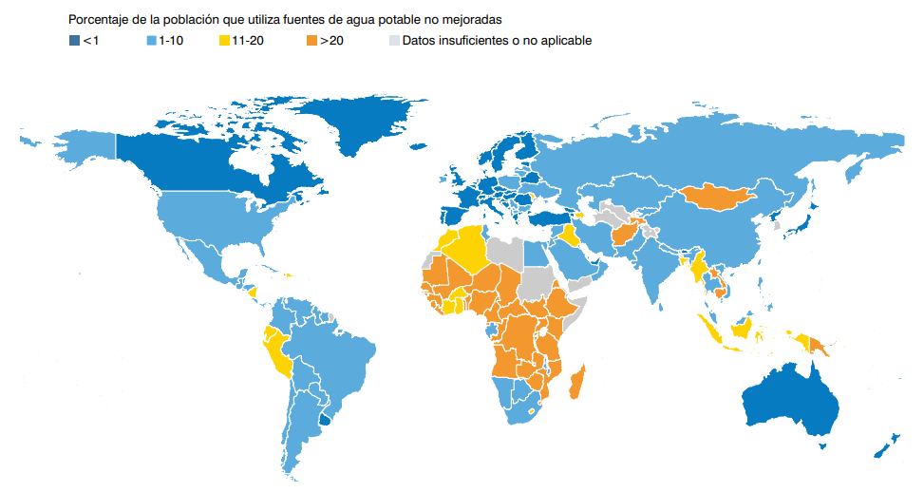
Água Potável no Mundo
Porcentagem da população que utiliza de fontes de água não tratada.
Imagem: SUNICEF; OMS, 2017.

Slide 14
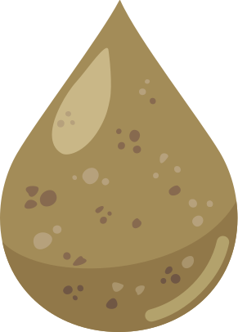
Distribuição de Água Potável no Mundo
A Organização Mundial de Saúde estima que, em 2022, pelo menos 1,7 bilhão de pessoas em todo o mundo utilizaram uma fonte de água potável contaminada com fezes.
Novo relatório revela que 1 em cada 3 pessoas no mundo não tem acesso a água potável!
Saneamento deficiente e água contaminada também estão ligados à transmissão de doenças como cólera, diarreia, febre tifoide e poliomielite. Estima-se que isso cause, a cada ano, aproximadamente 505 mil mortes por diarreia.

Slide 15
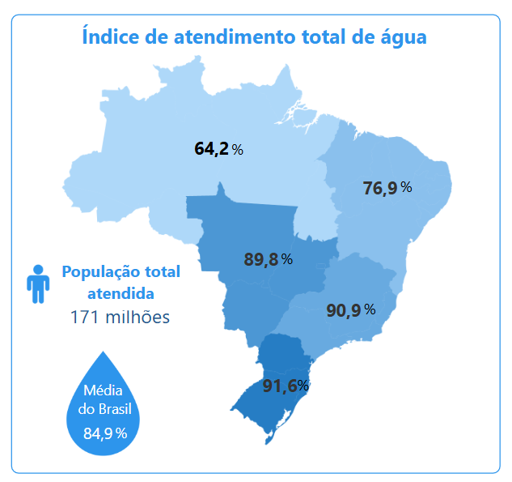
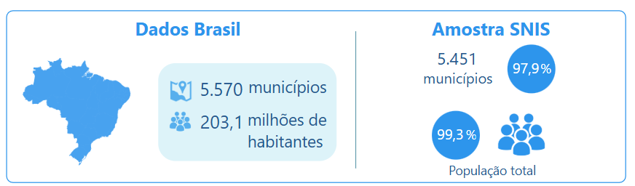
Distribuição de Água Potável no Brasil
Imagem: Secretaria Nacional de Saneamento, 2023.
Isso significa que 34 milhões de habitantes não têm acesso à água potável!
Dados de 2022.

Slide 16
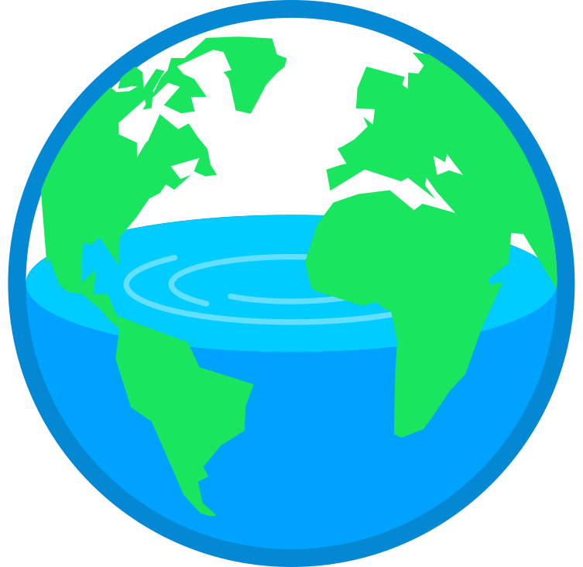
O problema da escassez de água no mundo
A escassez de água no mundo é intensificada pela desigualdade social e pela falta de gestão sustentável dos recursos naturais.
As discrepâncias entre países desenvolvidos e em desenvolvimento são alarmantes:
Em regiões onde a falta de água já alcança níveis críticos, como no continente africano, a média de consumo é de apenas dezenove metros cúbicos por dia, ou de dez a quinze litros por pessoa.
Em contraste, na cidade de Nova York o uso de água doce tratada e potável é excessivo, onde um cidadão chega a gastar 2000 litros por dia (CETESB, [s.d]).

Slide 17
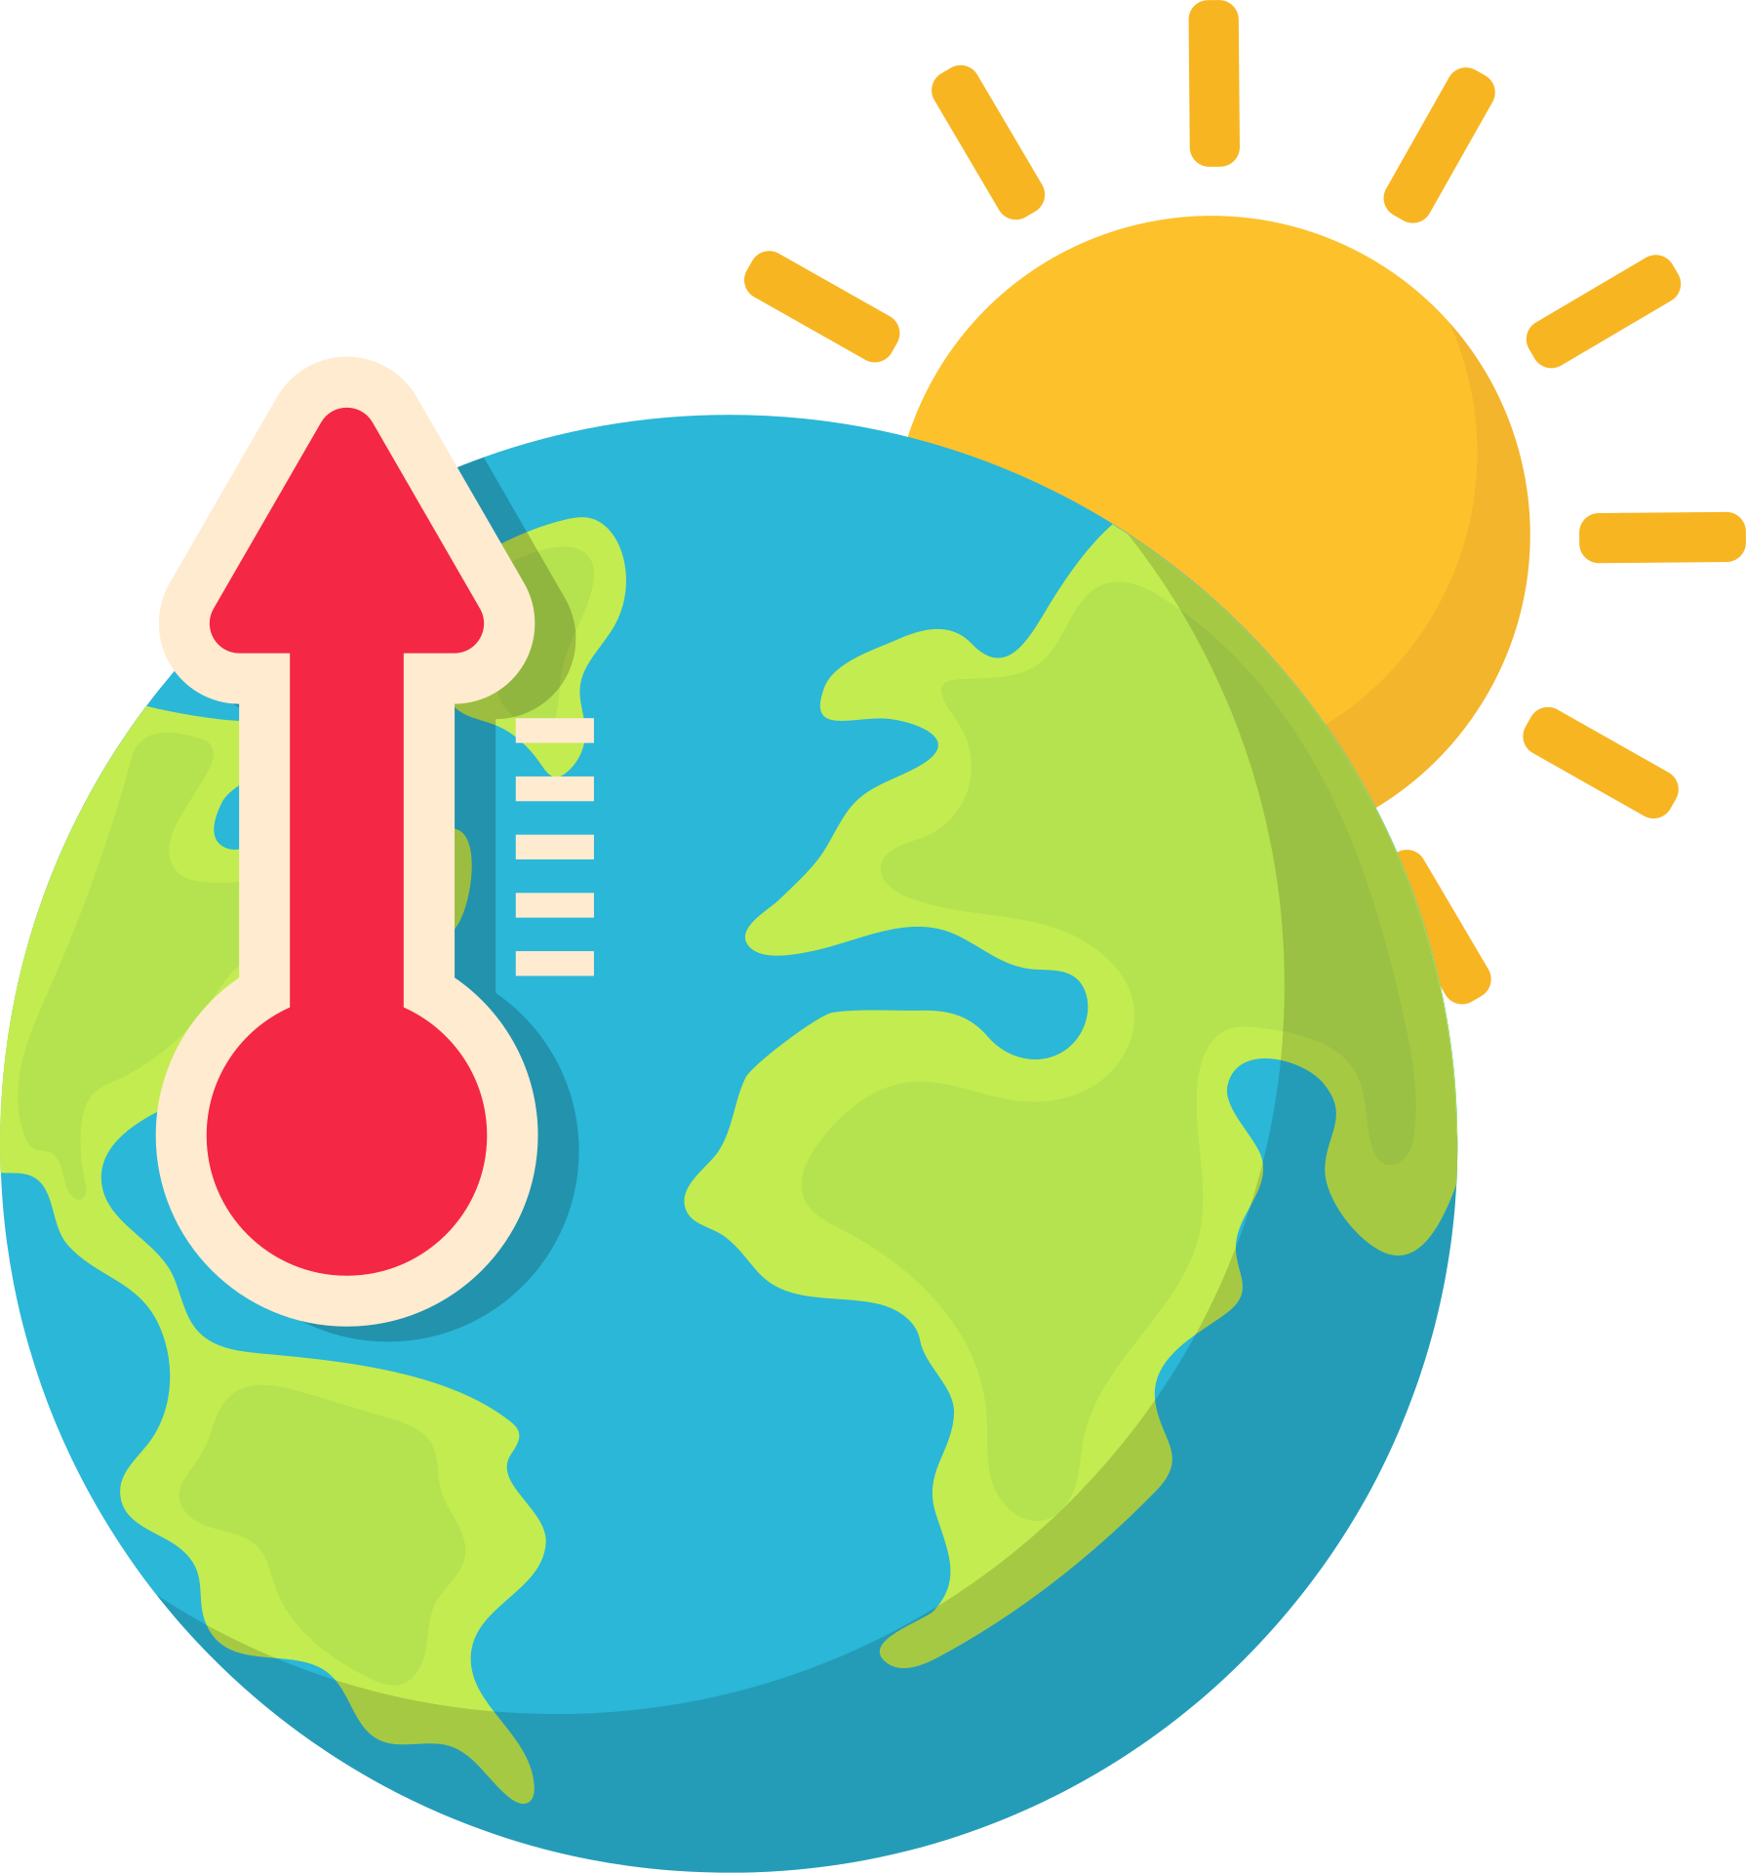
O que pode acontecer ao ciclo das águas com o aquecimento global?
O aumento da temperatura do planeta acelera o ciclo da água, gerando mais vapor no ar e intensificando eventos extremos, como chuvas intensas.
Essas chuvas podem causar erosão do solo e diminuir a capacidade de infiltração da água, prejudicando o abastecimento dos aquíferos subterrâneos.
Além disso, contribuem para o aumento da frequência de enchentes.

Slide 18
O que pode acontecer ao ciclo das águas com o aquecimento global?
O derretimento das calotas polares também representa uma ameaça à vazão dos rios e à disponibilidade de água doce em determinadas regiões.
Outro impacto importante está na qualidade da água que chega até nós: a emissão de poluentes por indústrias e veículos pode alterar a composição da chuva, originando o fenômeno conhecido como chuva ácida, que prejudica o solo, os corpos d’água e até as construções.

Slide 19
Pequenas atitudes que fazem grande diferença
Como vimos, mesmo que o planeta Terra tenha muita água, nem toda está disponível para nosso uso.
Além disso, essa água potável está mal distribuída, e milhões de pessoas não têm acesso fácil à água limpa e segura.
Quando deixamos a torneira aberta sem necessidade, usamos mangueira para lavar calçada ou ignoramos vazamentos, estamos gastando água que pode faltar para outras pessoas ou no futuro.
A poluição de rios e lagos, o desmatamento, o lixo jogado em lugares errados e o uso exagerado da água contribuem para diminuir ainda mais esse recurso precioso!

Slide 20
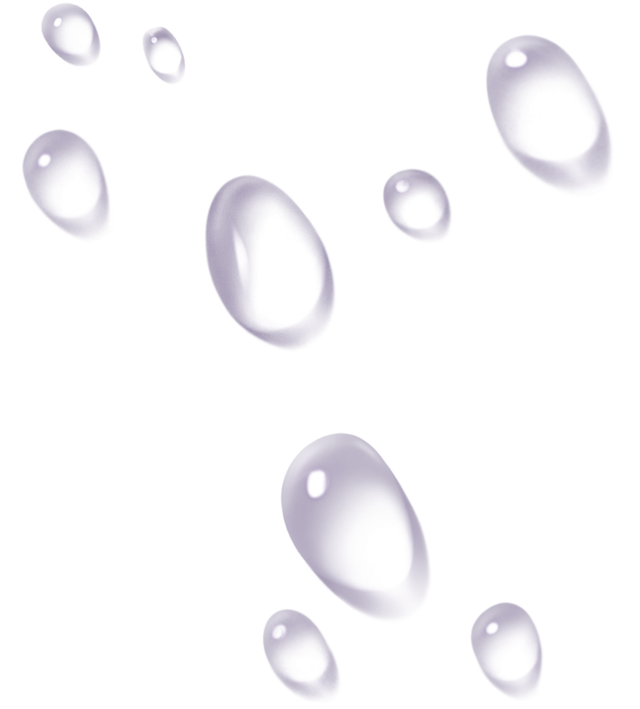
Para refletir:
Como seria a sua vida se, de repente, faltasse água na sua casa por uma semana inteira?

Slide 21
Até a próxima aula turma!

Slide 22
Referências
CZAPSKI, S. Mudanças ambientais globais. Pensar + agir na escola e na comunidade. Brasília: Ministério da Educação, Secad : Ministério do Meio Ambiente, Saic, 2008. 20 p. Disponível em: <https://portal.mec.gov.br/index.php?option=com_docman&view=download&alias=16494-mudancas-ambientais-globais-ct-agua&category_slug=outubro-2014-pdf&Itemid=30192>.
Guimarães, Luiz Ricardo. Desafios jurídicos na proteção do sistema agüífero guarani. 2007. 183 f. Tese (Doutorado em Ciências Sociais) - Pontifícia Universidade Católica de São Paulo, São Paulo, 2007.
MEC. CONSUMO SUSTENTÁVEL: Manual de Educação. Brasília: Consumers International ; Ministério do Meio Ambiente ; Ministério da Educação (MEC). Instituto Brasileiro de Defesa do Consumidor (IDEC), 2005. 160 p. Disponível em: <https://portal.mec.gov.br/dmdocuments/publicacao8.pdf>.
SECRETARIA NACIONAL DE SANEAMENTO. Sistema Nacional de Informações sobre Saneamento (SNIS): indicadores de abastecimento de água e saneamento. Portal Gov.br, 2023. Disponível em: <https://www.gov.br/cidades/pt-br/acesso-a-informacao/acoes-e-programas/saneamento/snis/painel >.
Tribunal de Contas do Estado de Goiás, Instituto Rui Barbosa. A Primeira Infância e os Tribunais de Contas. Brasília, DF: Tribunal de Contas do Estado de Goiás: Instituto Rui Barbosa, 2022. Disponível:<https://dadosabertos.tce.go.gov.br/dataset/acesso-agua-potavel>.
UNICEF; OMS. Servicios de agua potable gestionada de forma segura. Informe temático sobre el agua potable 2017. Disponível em: <https://data.unicef.org/resources/safely-managed-drinking-water/>.
UNICEF; OMS – Organização Mundial da Saúde. 1 em cada 3 pessoas no mundo não tem acesso a água potável. Comunicado de imprensa, 18 jun. 2019. Disponível em: <https://www.unicef.org/mozambique/comunicados-de-imprensa/1-em-cada-3-pessoas-no-mundo-não-tem-acesso-àgua-potável-unicef-oms>.
CETESB – Companhia Ambiental do Estado de São Paulo. O problema da escassez de água no mundo. São Paulo: CETESB, [s.d.]. Disponível em: <https://cetesb.sp.gov.br/aguas-interiores/tpos-de-agua/o-problema-da-escasez-de-agua-no-mundo/>.

